Slide 1




積善之家必有餘慶
傳道書 11

Slide 2
為什麼要行善
1 當將你的糧食撒在水面，因為日久必能得著。
2 你要分給七人或分給八人，因為你不知道將來有什麼災禍臨到地上。
3 雲若滿了雨，就必傾倒在地上；樹若向南倒或向北倒，樹倒在何處，就存在何處。

Slide 3
行善的態度
4 看風的必不撒種，望雲的必不收割。
5 風從何道來，骨頭在懷孕婦人的胎中如何長成，你尚且不得知道，這樣，行萬事之神的作為，你更不得知 道。
6 早晨要撒你的種，晚上也不要歇你的手，因為你不知道那一樣發旺，或是早撒的，或是晚撒的，或是兩樣都好。

Slide 4
為善最樂
7 光本是佳美的，眼見日光也是可悅的。
8 人活多年，就當快樂多年。然而也當想到黑暗的日子，因為這日子必多，所要來的都是虛空。

Slide 5
虛空
短暫不長
無足輕重
轉瞬即逝

Slide 6
24 有施散的，卻更增添；
有吝惜過度的，反致窮乏。
25 好施捨的，必得豐裕；
滋潤人的，必得滋潤。
（箴言11）

Slide 7
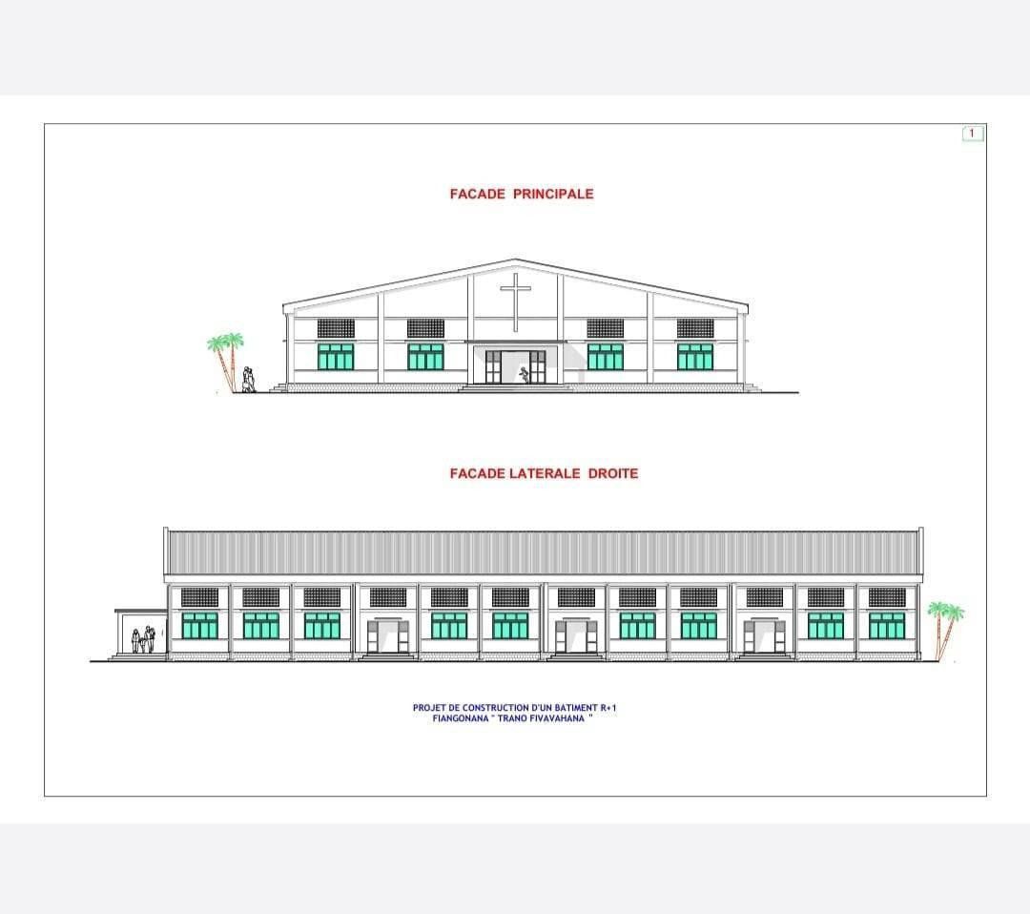
馬達加斯加活水堂

Slide 8
積善人家必有餘慶
願意給也給的廣
不要等也不要停

